Slide 1
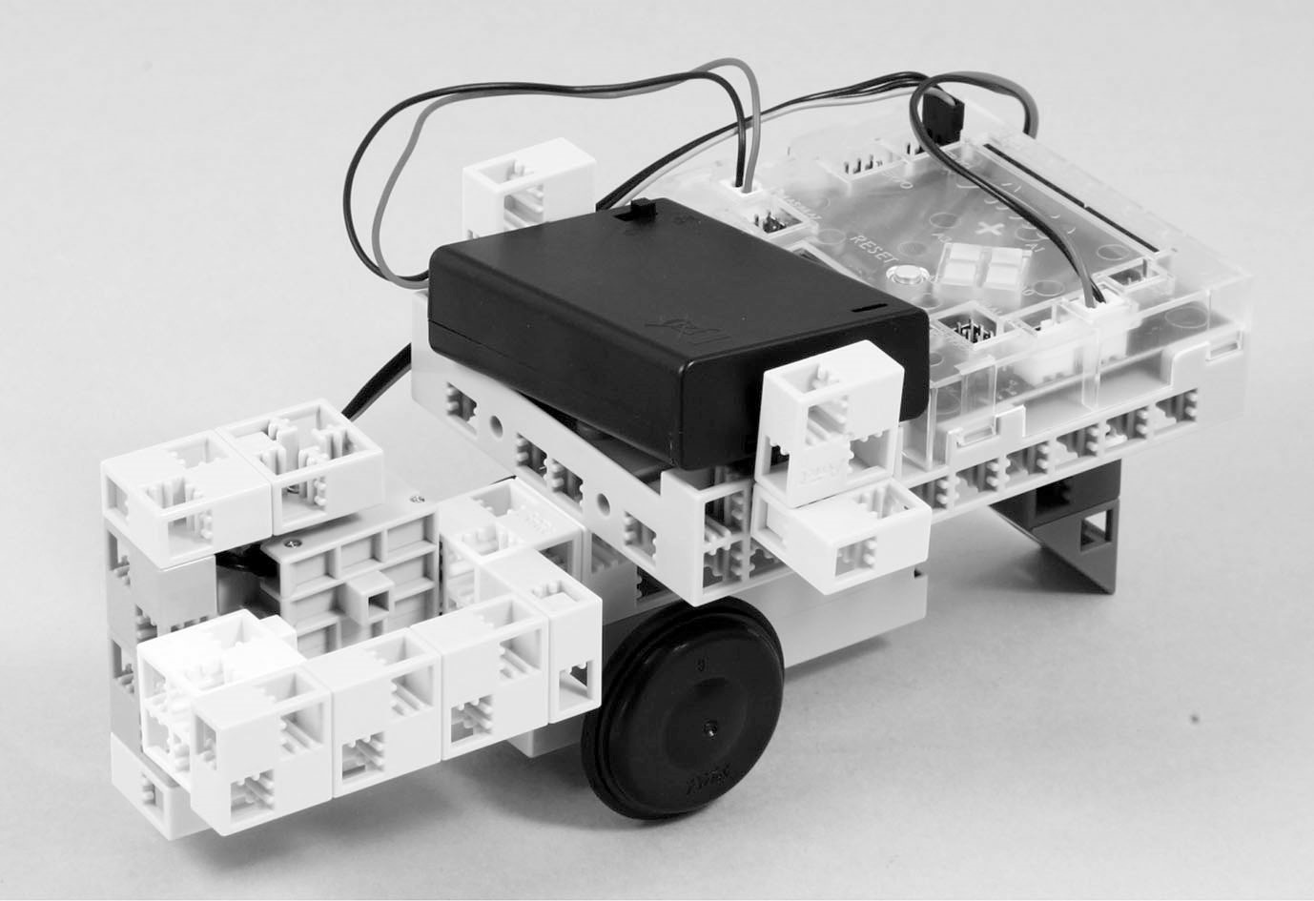
Gakken×ArTec
無料体験会＆説明会開催！はじめてでも大丈夫！お子さまといっしょにお越しください。
日時：4月24日（火）17：00〜18：10
5月 2日 （水）17：00〜18：10
場所： キッズラーニングテラス東松原教室
定員：各回 親子3組
持 ち 物 ：筆記用具等
対 象：小学3年生〜中学1年生
体験内容
アームロボットカーをブロックで作成した後、パソコンを操作して初歩的なプログラムを作成し、「離れた場所にある荷物をつかんで運ぶ」という課題に取り組みます。

